Slide 1



기상 변화에 따른 자율주행 시스템의
센서 미인식, 오인식 진단 및 검증
Diagnosis and Verification of Sensor Unrecognition and Misrecognition in Autonomous Driving Systems Due to Weather Changes
2023년 지능화 파일럿 프로젝트
산업인공지능학과 이진우

Slide 2

Contents
서론
연구의 배경
프로젝트의 목적
프로젝트의 기대효과
이론적 배경
시장 동향
관련 연구
기존 연구의 한계
본론
연구 방법론
기상 환경 재현 시스템 구축
시험 환경 조건
LiDAR SPEC
LiDAR 성능 테스트
결론
한계점 및 발전 방향
한계점
발전 방향

Slide 3
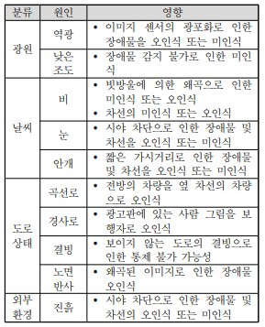
서론
1.
연구의 배경
최근 자율주행시스템 내 SW의 문제로 발생하는 인명 사고가 늘고 있음.
자율주행차의 기능 안전을 다루는 ISO 26262의 범위를 벗어나는 문제 발생.
외부 환경에 의한 사고 사례 급증.
센서의 오인식 기준 정의 필요.
<외부 환경에 의한 오인식>

Slide 4
서론
2.
프로젝트의 목적
ISO 21448 SOTIF (Safety Of The Intended Functionality) 환경을 구성하여 실차 테스트 진행.
날씨에 의한 센서의 오인식 기준 정의.
센서 오인식 예방.

Slide 5
서론
3.
프로젝트의 기대효과
기준 정의를 통한 자율주행 시스템의 안전성 평가.
외부 환경에 의한 사고의 원인 분석.
기상 변화에 따른 TOR(Take Over Request : 운전자 제어권 전환 요청)을 통한 사고율 감소.

Slide 6
이론적 배경
1.
시장 동향
SOTIF 개념과 방법론을 현실적인 주행 환경에서 검증하는 다양한 실증 연구 및 산업 적용 사례 증가.
시뮬레이션을 기반으로 한 안전성 평가, 데이터 중심의 평가 방법 등을 연구.
2.
관련 연구
인지 성능 한계, 판단 기능 부족, 오사용 관련 시나리오 개발.
SOTIF 위험 분석, 적합성 평가, 오사용 대책 가이드라인 개발.
SOTIF 요소 시뮬레이션 및 대규모 자동 시나리오 생성 환경 구축.
국제표준 ISO 21448 제정에 따른 국내 표준 및 시험 표준 제정.

Slide 7
이론적 배경
3.
기존 연구의 한계
시뮬레이션을 기반으로 한 SOTIF 환경 개발 및 검증.
시뮬레이션을 통한 결과값과 실제 데이터 값이 다르다.
임의로 차량에 외부 환경을 주입 할 수 있는 테스트 공간 부족.
SOTIF 환경 시나리오 부족.

Slide 8
본론
1.
연구 방법론
기상 환경 재현 시스템 구축.
시험 환경 조건 설정.
LiDAR 선정 및 측정.
결과값 확인.
오인식을 줄이고 성능을 높이는 방법 모색.

Slide 9
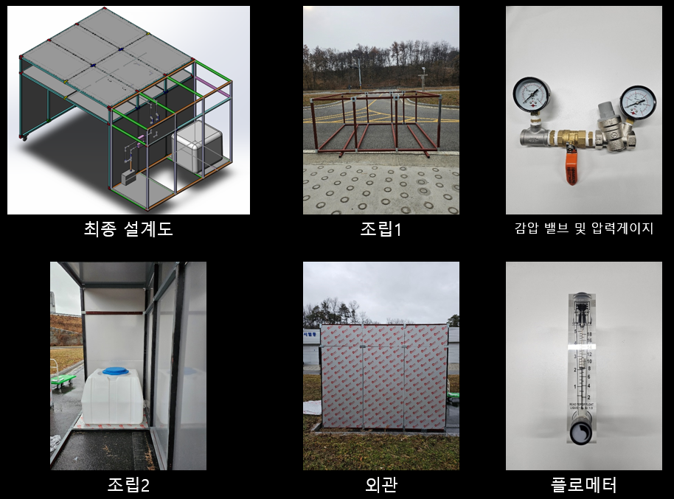
본론
2.
기상 환경 재현 시스템 구축
기상 환경을 재현 할 수 있는 시스템 설계 진행.
조립 및 외부 환경에 대한 테스트 진행.

Slide 10
본론
3.
시험 환경 조건
비교를 위해 일반 시험 환경과 악천우 시험 환경 조건을 설정 한다.
시험 환경 조건은 KS R ISO 23150(자율주행차 주행 환경 모델 국제 표준)를 기준으로 하였다.
일반 환경 조건은 주간에 날씨가 맑음 인 상태로 설정.
온도는 10°C ~ 30°C 영역 내에 있어야 한다.
조도 조건은 주간을 고려하여 2000 lx 이상이여야 한다.
건조한 습도와 맑은 날씨의 대기환경을 기준으로 측정한다.

Slide 11
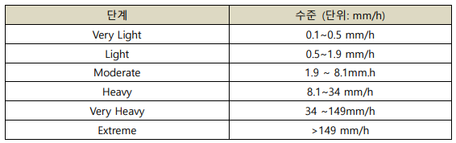
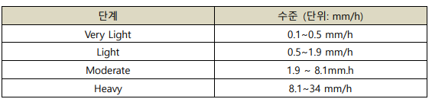
본론
3.
시험 환경 조건
악천우 환경 조건은 ISO 34503, KS R ISO 23150과 NHTSA 기준을 기 반으로 조도, 연무, 강우, 강설, 역광 조건을 고려할 수 있다.
<강설 환경 조건의 단계>
<강우 환경 조건의 단계>

Slide 12
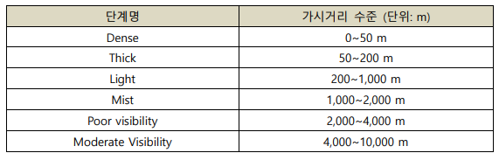
본론
3.
시험 환경 조건
<안개 환경 조건의 단계>

Slide 13
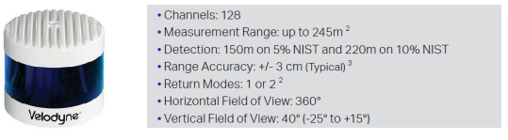
본론
4.
LiDAR SPEC
Velodyne Alpha Prime 128ch 선정.
선정 이유 : 고해상도 및 정확성, 장거리 탐지 가능, 신속한 데이터 수집.
Velodyne Alpha Prime 128ch

Slide 14
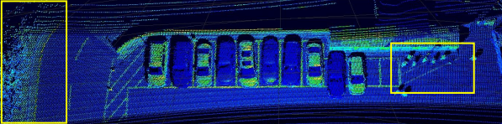
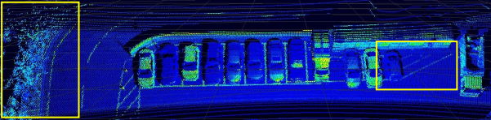
본론
5.
LiDAR 성능 테스트
맑은 날과 비교했을 때 상대적으로 물체의 반사 강도와 정확도가 떨어짐.
905nm 레이저의 특성으로 인해 물기가 있는 곳은 레이저가 굴절 및 흡수되어 정확도와 반사 강도가 떨어지는 것으로 유추 가능.
<맑은날>
<비오는 날>

Slide 15
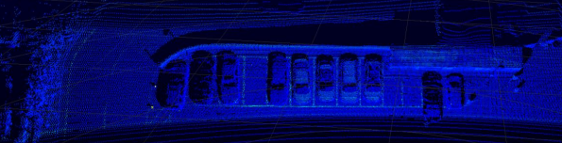
본론
5.
LiDAR 성능 테스트
물방울로 인하여 레이저가 산란 및 흡수가 되어서 모든 물체의 반사 강도가 현저하게 떨어지는 것을 알 수 있다.
<비 외부 환경을 임의로 만들었을 경우>

Slide 16
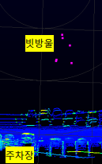
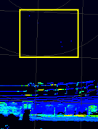
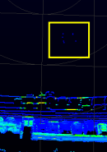
본론
5.
LiDAR 성능 테스트
떨어지는 빗방울이 파란색 점으로 표현이 되는 것을 확인할 수 있다.
<비 환경 재현을 통한 측정>

Slide 17
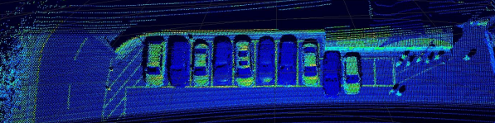
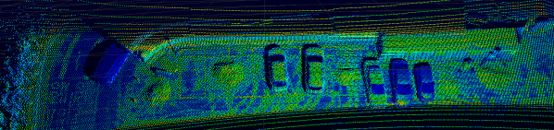
본론
5.
LiDAR 성능 테스트
<맑은날>
<눈오는날>

Slide 18
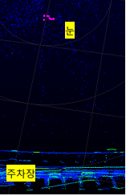
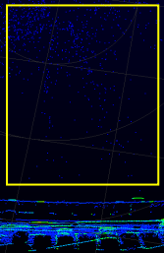
본론
5.
LiDAR 성능 테스트
주차장 사이에 떨어지는 눈이 파란색 점으로 표현이 되는 것을 확인할 수 있다.
<눈 환경 재현을 통한 측정>

Slide 19
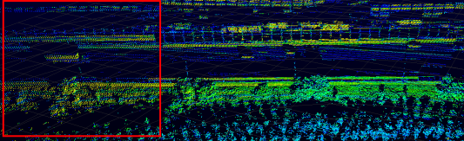
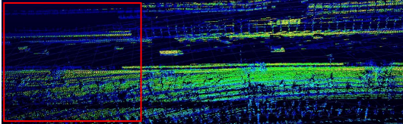
본론
5.
LiDAR 성능 테스트
안개 낀 날의 아래의 나무 부분의 데이터가 상대적으로 비어 보이는 이유는 겨울에 스캔을 하여서 나뭇가지밖에 없는 나무가 스캔 되었기 때문.
근거리에서 전반적인 반사 강도는 비슷하게 나왔으나 원거리로 갈수록 안개 낀 날의 반사 강도가 상대적으로 떨어지는 것을 볼 수 있다.
<맑은날>
<안개 낀 날>

Slide 20
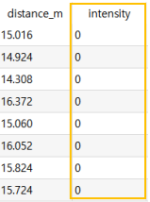
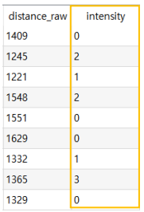
본론
6.
결론
빗방울의 데이터를 살펴보면 반사 강도가 0으로 나타난다.
눈의 경우에는 반사 강도가 0~35사이로 나타났다.
<비에 대한 결과값>
<눈에 대한 결과값>

Slide 21
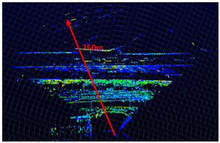
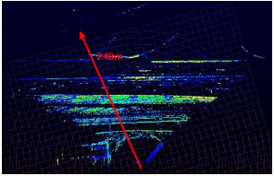
본론
5.
결론
두 데이터의 최대 검출 거리를 비교해보았을 때 약간의 차이가 있다.
가시거리가 라이다의 최대 검출 거리 보다 짧게 나올 경우는 라이다의 최대 검출 거리 또한 줄어든다.
레이저 펄스가 물 분자에 흡수가 되어서 나타나는 현상.
<스모그 머신을 통한 안개 재현>

Slide 22
한계점 및 발전 방향
1.
한계점
날씨 환경을 국제 표준 시험 조건과 동일하게 맞추기 어렵다.
LiDAR의 성능이 생각보다 좋아 악천우 상황에서도 인지가 가능.

Slide 23
한계점 및 발전 방향
2.
발전 방향
카메라, GNSS의 측정 진행 예정.
Ouster, 허사이 LiDAR 제품 성능 테스트 진행 및 비교.
시험 환경 재현에 따른 강우량,강설량,안개 분포도에 대한 공인 성적서 발급.
결과값을 통한 차량의 사전 알림 경보 및 TOR 전환 가능.
SOTIF 환경에서의 시뮬레이션 값과 비교 가능.
추후 YOLO V8을 활용하여, 객체탐지 알고리즘을 통해 카메라의 인식율 결과값 도출 예정.

Slide 24
Q & A

Slide 25
감사합니다

